Slide 1
مصورسازي اطلاعات
مباني نظري و كاربرد آن در طراحي رابط كاربر گرافيكي
فريبرز درودي
عضو هيئت علمي پژوهشگاه علوم و فناوري اطلاعات ايران
مهرماه 1392 سوم

Slide 2
سرفصل مباحث
مباني و زمينه‌هاي مطالعاتي مصورسازي
طبقه‌بندي و انواع داده‌هاي مصورسازي
روش‌ها و كاربردهاي مصورسازي
كاربرد مصورسازي در طراحي رابط‌كاربر

Slide 3
مباني و زمينه‌هاي مطالعاتي مصورسازي
براساس اظهار چن1(1999)، مصورسازی اكنون در حدود سه دهه قدمت دارد.
پولانكو2 (1999) نيز بيان مي‌كند كه مصورسازی اصطلاحی است که از سال 1987 در يکی از انتشارات بنياد ملی علوم3 در آمريكا با نام مصورسازی در محاسبات علمی4 به­کاربرده شد.
این اصطلاح، پس از آن، در زمینه کاری مؤسسه مهندسان برق و الکترونیک5 به‌کار گرفته شد. سپس، در حوزه‌های متعدد فعالیت‌های تخصصی مطرح شده و کاربردهای علمی و فنی بسیاری پیدا کرد.
آلكان و اردم6(2011) نيز اظهار مي‌كنند كه الگوریتم‌هاي مصورسازي بر نوآوری‌هاي بسياري تمرکز يافته‌اند و توسعه آنها از حدود 25 سال اخير بوده است.
1. chen
2. Polanco
3. National Science Foundation(NSF)
4. Visualization in Scientific Computing
5. Institute of Electrical and Electronics Engineers) IEEE)
6. Alkan and Erdem

Slide 4
مباني و زمينه‌هاي مطالعاتي مصورسازي
متخصصان و صاحب‌نظران از جنبه‌هاي متفاوتي به تبيين مباني، موقعيت، اهداف، ساختار و كاركردهاي مصورسازي اطلاعات پرداخته‌اند.
دمين1 (1996) بيان مي‌كند كه مصورسازي اطلاعات كاربران را قادر مي‌سازد تا حجم عظيمي از اطلاعات را تفسير كنند.
به نظر باكلي2 (1997) مصورسازي اطلاعات به‌طور كلي به ملاحظاتي براي پوشش استفاده از رايانه‌ها جهت ايجاد تعامل اطلاق مي‌شود، كه اغلب به صورت نگاره‌هاي متحرك است، و نمايش‌هاي مربوط به متغيرهاي چندگانه را در قالب‌هاي پيوند يافته متعدد دربر مي‌گيرد، كه هدف آن توسعه بيشتر درك كاربر از تعامل اجزاء يك نظام و يا توزيع است.
1.Demaine
2. Buckley

Slide 5
مباني و زمينه‌هاي مطالعاتي مصورسازي
هاوکينز1(1999)پايه اصلي مطالعات و فعاليت مصورسازي اطلاعات را در دو حوزه مقدم، ولي مجزا معرفي مي‌کند: تعامل ميان انسان و رايانه2، و ذخيره و بازيابي اطلاعات در پايگاه‌هاي داده بزرگ.
نوك و ديگران3(2003)مصورسازي را چنين تعريف مي‌كنند: مصورسازي اطلاعات از توانايي‌هاي محسوس ادراك آدمي در شناخت ساختارهاي ارائه نمايش ديداري داده‌هاي انتزاعي بهره مي‌برد، و امكان شناسايي و درك مستقيم و تعامل با داده‌ را براي به‌دست آوردن آگاهي، جهت دريافت نتايج و تعامل مستقيم با داده، فراهم مي‌سازد.
1.Hawkins
2.Human-Computer Interaction(HCI)
3. Nocke el al.

Slide 6
مباني و زمينه‌هاي مطالعاتي مصورسازي
والترو ديگران1(2004)بيان مي‌كنند که مصور‌سازي اطلاعات يکي از حوزه‌هاي علوم رايانه است که با نوآوري در ارائه مقادير زياد اطلاعات ارتباط دارد.
دايكس و ديگران2(2005) هدف مصورسازي اطلاعات را فراهم‌آوري نمايش‌هاي گرافيكي فشرده، در ارتباط با رابط‌كاربر، براي مديريت تعاملي بخش بزرگي از اجزاء اطلاعاتي مي‌دانند.
1. Walter et al.
2. Dykes et al

Slide 7
مباني و زمينه‌هاي مطالعاتي مصورسازي
رابل و ديگران1(2010) بيان مي‌كنند كه مصورسازي، تبديل داده‌ها به تصاویري است كه به .راحتی قابل فهم بوده و بخشی ضروری از فرایند اکتشاف علمی به شمار مي‌آيد
چي و جين2 (2011) نيز اظهار مي‌كنند كه مصورسازي، فرآیند دريافت داده‌های خام و تبدیل آن به شكلي است که قابل مشاهده و درك برای انسان باشد. مصورسازي در حال تبدیل شدن به يك ساختار اساسی در زندگی روزانه ماست. میزان اطلاعات مورد نیاز برای پردازش مغز انسان طاقت فرسا است. لذا مصورسازي روشي است برای ایجاد تصاویر، نمودار یا انیمیشن‌ جهت برقراری ارتباط از طريق پیام.
1. Rubel et al
2. Chi and Jain

Slide 8
مباني و زمينه‌هاي مطالعاتي مصورسازي
حوزه‌های مهمی که مصورسازی با آنها ارتباط دارد، بازيابي اطلاعات، فرامتن و وب، كتابخانه‌هاي رقمي، و تعامل ميان انسان و رايانه‌ است
(چن، 1999).
از سوی دیگر، مصورسازی با عرصه‌های متعدد دیگری چون طراحي رابط‌كاربر، گرافيك رايانه‌اي، تحليل اطلاعات، نظريه‌هاي شناختي، و طراحي هنري ارتباط نزديك دارد.

Slide 9
مباني و زمينه‌هاي مطالعاتي مصورسازي
کارد و دیگران (1999)، مصورسازي داده1 يا گرافيك داده را شامل مصورسازي علمي و مصورسازي اطلاعات معرفی مي‌کنند و توضیح می‌دهند که مصورسازي علمي به‌صورت عمده با پديده‌هايي مرتبط است كه پايه جهان فيزيكي به‌شمار مي‌آيد. از سوی دیگر، مصورسازي اطلاعات در مقابل مصورسازي علمي، با مصورسازي حجم عظيمي از امور انتزاعي ارتباط دارد.
1. Data visualization

Slide 10
مباني و زمينه‌هاي مطالعاتي مصورسازي
هوتاري1 (2005) تحول بنیادی در پژوهش‌‌های مصورسازی را چنین مطرح می‌کند که پژوهشگران علوم رايانه مصورسازي را به‌عنوان يك محصول يا يك فن مورد تأكيد قرار مي‌دهند، ولي پژوهشگران ديگر حوزه‌ها آن را پردازش ادراكي قلمداد مي‌كنند.
آگاتر 2(2005) نيز به زمینه‌های همكاري بين‌رشته‌اي مصورسازی توجه می‌کند و مطالعات اصلی آن را در ميان حوزه‌هاي مطالعاتي مربوط به هنر، طراحي، علم و فناوري برمی‌شمارد.
یکی از اهدافی که برای بهره‌گیری از مصورسازي اطلاعات مورد توجه قرار گرفته و کاربردهای آن را فراگیر ساخته، فراهم‌آوري نمايش‌هاي گرافيكي فشرده، در رابط‌كاربر، و براي مديريت تعاملي بخش بزرگي از اجزاي اطلاعاتي است(دايكس، 2005).
1. Huotari
2. Agutter

Slide 11
اهداف مصورسازي
يكي از اهداف اصلي مصورسازي اطلاعات، پشتيباني از تفکر انساني از طريق استفاده مناسب از ابزارهاي تصويري ويژه است. چنين ابزارهاي تصويري حواس انسان را پرورش مي‌دهد و با پديدآوردن ساختار و الگوهايي درون دانش مدون، به دانش انتزاعي ياري مي‌رساند، و ساختار نقشه فکري فضاهاي اطلاعاتي را تسهيل مي‌كند. ابزارهاي مصورسازي اطلاعات که به‌خوبي طراحي شده‌اند، مي‌توانند به ميزان زيادي به قوه استدلال و تفکر کاربران ياري رسانند(سديگ و ديگران1، 2003).
1. Sedig et al

Slide 12
اهداف مصورسازي
مصورسازی یکی از راهبردهای مهمی است که می‌توان با تکیه بر آن به خلاصه‌سازي و كاهش حجم اطلاعات و افزايش کیفیت شناخت اطلاعات پرداخت.
هدف از توسعه روش‌ها و کاربردهای مصورسازی تأمین شرایط مناسب برای بازیابی اطلاعات و ارائه بازنمون بهتر برای درک مطلوب فقره‌های اطلاعاتی است.
از دیگر اهداف مصورسازی بحث ارتقای یادگیری و توسعه آموزش است. چنانچه (کونیالی‌اُغلو و دیگران، 2011) در پژوهش خود ثابت کردند که رهيافت مصورسازي سودمندي بالايي براي دانشجويان و استادان در تدريس و فراگيري حوزه ریاضی به‌همراه دارد.
Konyalioglu et al

Slide 13
مباني و زمينه‌هاي مطالعاتي مصورسازي
والاسچیک و باتوگ1 (2013) تصریح کرده‌اند که بر اساس این فرض، که جمع‌آوری اطلاعات در پایگاه داده‌های بزرگ در بسیاری از شرایطِ کاربردی کافی نیست، نظام مصورسازی به‌شکل مداوم توسعه داده شده است. آنان با طراحی معماری نظام اطلاعاتی به مصورسازی فقره‌های اطلاعاتی در پایگاه‌های وسیع اطلاعاتی یاری رسانده‌اند.
1. Walaszczyk and Batog

Slide 14
پايه‌هاي مطالعاتي مصورسازي
طراحي رابط‌كاربر
رابط‌كاربر، پايه اصلي برقراري ارتباط انسان با رايانه، به‌ويژه در محيط شبكه است.
اصول كلي طراحي يك رابط‌كاربر بهينه، در كاربرپسندي خلاصه مي‌شود.
اين اصطلاح در واقع شامل تمامي مشخصات مطلوب و سودمند، براي بهره‌گيري مناسب از آن است. رابط‌كاربر مناسب ابزاري است كه علاوه بر آساني در استفاده، از قابليت سازگاري و انعطاف‌پذيري نيز برخوردار باشد.
نشانگرهاي تصويري، پنجره‌ها، فهرست‌ها، نوارابزارهای مصور، و نظاير آن .در مصورسازي نقش موثري بر عهده دارد

Slide 15
پايه‌هاي مطالعاتي مصورسازي
گرافيك رايانه‌اي
ويليام فِتردر سال 1960 اصطلاح گرافيك رايانه‌اي را براي توصيف فعاليت خود در شركت بوئينگ به‌كاربرد. اولين پيشرفت اساسي در عرصه
گرافيك رايانه‌اي توسعه‌ اسكِچْپَددر سال 1962 توسط ايوان ساترلندبود.
گرافيك رايانه‌اي رويه‌اي است براي ارائه مطالب در قالب تصويري، كه در مقابل روش ارائه داده‌ها با بهره‌گيري از نويسه‌هاي عددي و حرفي قرار مي‌گيرد.
William Fetter
Boeing
Sketchpad
Ivan Sutherland

Slide 16
پايه‌هاي مطالعاتي مصورسازي
تعامل ميان انسان و رايانه
ارتباط ميان انسان و ماشين يكي از انواع روابطي است كه مستلزم ايجاد واسطه‌‌اي است كه بتواند ميان دو گونه زبان، يعني زبان طبيعي كه انسان به آن تكلم مي‌كند، با زبان ماشين كه بر مبناي ساختار رقمي طراحي شده است، ارتباط برقرار سازد.
نشانگرهاي تصويري در برقراري اين ارتباط مهم و ضروري نقش موثري ايفاء مي‌كنند.

Slide 17
پايه‌هاي مطالعاتي مصورسازي
نظريه‌هاي شناختي
  كوالسكي1(1997) در بحث مصورسازي اطلاعات جنبه‌هاي ادراكي و شناختي را هم‌عرض با ويژگي‌هاي فن‌آورانه مطرح مي‌سازد. زيرا ابعاد شناختي در حال حاضر كاربرد زيادي در علوم رايانه پيدا كرده است و متخصصان اين علم در مدل‌سازي رايانه‌اي از آن بهره‌گرفته‌اند.
  هتزلر(2004) مصورسازي اطلاعات را استفاده از حمايت‌هاي رايانه‌اي، تعامل، و ‌نمايش ديداري داده‌هاي انتزاعي براي تقويت قدرت ادراك آدمي مي‌داند.
1. Kowalski

Slide 18
پايه‌هاي مطالعاتي مصورسازي
طراحي هنري
بحث تاثير رنگ‌ها و شكل‌ها
فضاي كاري
تناسب و تقارن
رنگ، نوع و شكل نمادهاي مورد استفاده
طراحي پيوندهاي ضروري، توصيفگرهاي خاص، و اشكال هندسي به كار رفته در ساختار واحد تصويري اطلاعات

Slide 19
طبقه‌بندي و انواع داده‌هاي مصورسازي
اشنايدرمن(1998)، انواع مصورسازي را در هفت مقوله طبقه‌بندي مي‌كند، شامل:
داده‌هاي يك‌بُعدي1، دوبُعدي2، سه‌بُعدي3، چندبُعدي4، زماني5، سلسله‌مراتبي6، و شبكه‌اي7
1.One Dimension (1D)
2. Two Dimension (2D)
3. Three Dimension (3D)
4. Mutli Dimension
5. Temporal
6. Hierarchical
7. Network

Slide 20
طبقه‌بندي و انواع داده‌هاي مصورسازي
کيم1 (2002، ص 101)، با توجه به طبقه‌بندي اشنايدرمن، مصورسازي را درچند رده‌ قرار مي‌دهد: داده‌هاي يک‌بُعدي، دوبُعدي، چندبُعدي، متن و فرامتن، سلسه‌مراتبي و گراف‌ها، الگوريتم‌ها و نرم‌افزارها
چن (1999، ص 27) براي فرايند مصورسازي اطلاعات دو جنبه بنيادي مرتبط معرفي مي‌كند: مدل‌سازي ساختاري2 و نمايش گرافيكي3.
مراد از مدل‌سازي ساختاري كشف، استخراج و ساده‌سازي، زير پوشش روابط است.
در مقابل منظور از نمايش گرافيكي، تغيير در نمايش اوليه يك ساختار درون واحد گرافيكي است، به‌گونه‌اي كه بتواند مورد تعامل و بررسي قرار گيرد. مانند: ساختار سلسله‌مراتبي ساده‌سازي.
1.Keim
2.Structural modelling
3.Graphical representation

Slide 21
طبقه‌بندي و انواع داده‌هاي مصورسازي
كارد، مک کینلی، و اشنایدرمن(1999) مصورسازي داده يا گرافيك داده را شامل مصورسازي علمي و مصورسازي اطلاعات مي‌دانند.
اين تقسيم‌بندي بر مبناي مصاديق عيني و ذهني شكل گرفته است. مصورسازي داده، از نگاه كارد، داراي شباهت‌هاي زيادي با گرافيك داده است؛ به‌گونه‌اي كه وي آنها را مترادف قلمداد مي‌كند. آنچه كه در بيشتر مباحث مصورسازي مورد عنايت قرار گرفته و درباره آن به تحليل پرداخته‌اند، مصورسازي اطلاعات است.

Slide 22
طبقه‌بندي و انواع داده‌هاي مصورسازي
تفاوت ميان مصورسازي علمي و مصورسازي اطلاعات:
مصورسازي علمي عمدتاً در جهت كاربردپذير ساختن داده‌هاي فيزيكي است؛
درحالي‌كه مصورسازي اطلاعات به شيوه‌هاي تصويرسازي عملي داده‌هاي انتزاعي مي‌پردازد.
امور انتراعي در مصورسازي علمي بر مبناي فضاي فيزيكي بنا نهاده شده است.

Slide 23
طبقه‌بندي و انواع داده‌هاي مصورسازي
از سوی دیگر، مصورسازی به دو شاخه مصورسازی اطلاعات و داده تفکیک شده است.
بر این اساس، در برخی متون تخصصی مصورسازی در حوزه کاربرد آن در زمینه داده بررسی شده و در منابع دیگری مصورسازی در ارتباط با اطلاعات تشریح شده است.
ولی در برخی منابع مصورسازی داده و اطلاعات به جای هم به‌کار رفته‌اند.

Slide 24
طبقه‌بندي و انواع داده‌هاي مصورسازي
مصورسازي داده، به نحوه نمايش و ارائه ديداري داده براي درك بهتر، و بهره‌گيري مناسب‌تر از آن اطلاق مي‌شود.
مصورسازی داده دارای استعداد زیادی برای استخراج دانش از داده است. مصورسازی مجموعه‌‌‌ای صحیح از ویژگی‌ها، می‌‌تواند به وضوح، الگوهای مورد علاقه را مشخص کند(لِبان1، 2013).
. مصورسازي داده با بهره‌گيري از فنون گوناگون به تناسب نوع، ساختار و تركيب داده، به تفهيم و درك بيشتر آن ياري مي‌رساند
این روش مصورسازی بر ابعاد داده‌ها استوار شده است
1. Leban

Slide 25
طبقه‌بندي و انواع داده‌هاي مصورسازي
مصورسازي اطلاعات
مونزنر(2002)، بيان مي‌كند كه حوزه موضوعي رايانه‌محورِ مصورسازيِ اطلاعات درباره ايجاد ابزارهايي است كه جهت بهره‌برداري نظام‌هاي ديداري انسان در جهت كمك به كاوش كاربران يا شرح و توضيح داده به‌كار مي‌رود.
كشف الگوها و يافتن شباهت‌ها ،به‌صورت ديداري، يكي از توانايي‌هايي انساني است. نظام‌هاي مصورسازي اطلاعات، از اين توانايي، جهت فشرده‌سازي مقادير عظيم اطلاعات متني از طريق ارائه ديداري قابل كنترل، بهره‌برداري مي‌كنند.

Slide 26
طبقه‌بندي و انواع داده‌هاي مصورسازي
مصورسازي اطلاعات عمدتاً با داده‌هاي مجازي يا انتزاعي سروكار دارد
اشتيشن، كارنيني و كوناتي1 (2013) نيز مصورسازي اطلاعات را حيطه‌ توسعه‌يافته‌اي از حوزه تعامل انسان و رايانه مي‌دانند كه به منظور ياري رساندن به كاربران جهت درك و مديريت اطلاعات حجيم به‌وجود آمده است.
1. Steichen; Carenini and Conati

Slide 27
مقایسه وجوه اشتراک و افتراق مصورسازی داده و اطلاعات
ویژگی‌ها | مصورسازی داده | مصورسازی اطلاعات
هدف | نمايش و ارائه ديداري داده براي درك بهتر و بهره‌گيري مناسب‌تر از آن | بازنمايي و ارائه اطلاعات در قالب‌هاي تصويري
ساختار | مبتنی بر ابعاد داده | تکیه بر حجم عظيمي از امور انتزاعي
محیط فعالیت | محيط‌هاي رقومی، واقعيت مجازي و شبکه | محيط‌هاي رقومی، واقعيت مجازي و شبکه
انسجام | مجموعه ساختاريافته گراف‌ها | فشرده‌سازي مقادير عظيم اطلاعات
رده‌بندی علمی | از شاخه‌هاي علوم رايانه | از شاخه‌هاي علوم رايانه
کاربرد فنون | امكان تصويرسازي فنون متعدد مصورسازي براي مجموعه داده‌ها | امكان تصويرسازي فنون متعدد مصورسازي براي مجموعه اطلاعات
شیوه نمایش | مبتنی بر انواع روش‌های بازنمون گرافیکی رایانه | مبتنی بر انواع روش‌های بازنمون گرافیکی رایانه
شمول | شامل مصورسازي علمي و مصورسازي اطلاعات | مرتبط با مصورسازی علمی

Slide 28
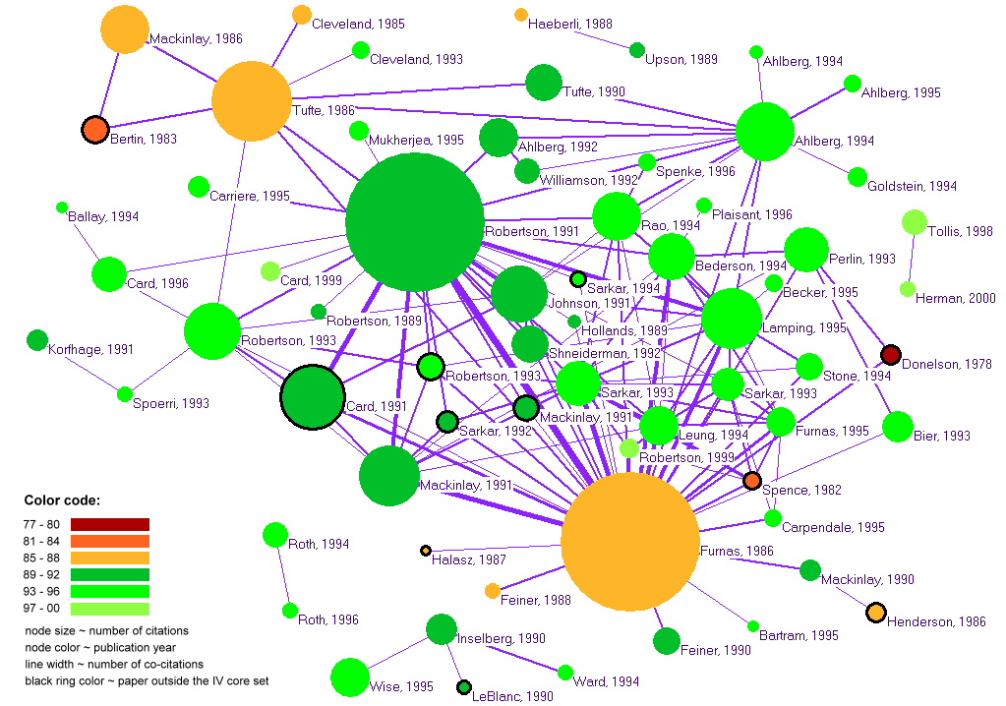
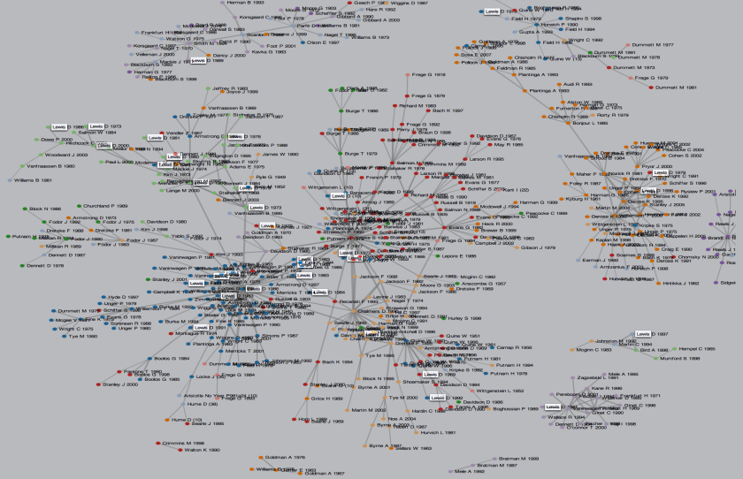
طبقه‌بندي مصورسازي انواع داده‌ها
داده‌هاي يك‌بُعدي
داده‌هاي يك‌بُعدي معمولا حجم عظيمي از داده‌هاي موجود را پوشش مي‌دهد. مثال نوعي از داده‌هاي يك‌بُعدي، اسناد نوشتاري و چاپي است.
اين نوع از اسناد معمولا كمتر در فرايند مصورسازي و تبديل گرافيكي مورد استفاده قرار مي‌گيرند.

Slide 29
طبقه‌بندي مصورسازي انواع داده‌ها
داده‌هاي دوبُعدي از دو وجه متمايز تشكيل شده‌اند. يك مثال مشخص از اين نوع، داده‌هاي جغرافيايي است كه دو محور كاملا مجزا دارد. اين دو عبارتند از طول جغرافيايي و عرض جغرافيايي. محور ايكس و ايگرگروشي متداول براي نشان دادن داده‌هاي دوبُعدي و نقشه‌هايي است كه اين محور براي به‌تصوير كشيدن داده‌هاي دوبُعدي جغرافيايي از آن بهره مي‌گيرد(كيم، 2002).
نمونه آن نظام‌‌هاي اطلاعات جغرافيايي(جی.آی.اس.)1.
1. Geographic Information Systems (GIS)

Slide 30
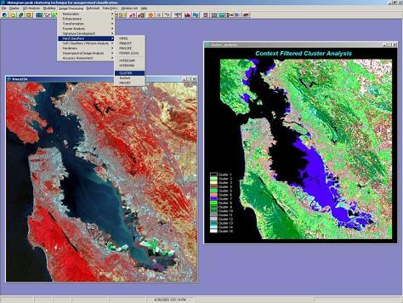
طبقه‌بندي مصورسازي انواع داده‌ها

Slide 31
طبقه‌بندي مصورسازي انواع داده‌ها
داده‌هاي سه‌بُعدي
از اين نوع مصورسازي بيشتر در زمينه كاربردهاي علمي و برنامه‌هاي شبيه‌سازي شده استفاده مي‌شود. هدف اصلي آن نشان‌دادن يك وضعيت واقعي است، كه استفاده‌كنندگان مي‌توانند آن را با موقعيت طبيعي و شرايطي كه در جهان
طبيعي وجود دارد، مورد مطالعه و يا آزمون قرار دهند.
مانند مصورسازی واقعیت مجازی
با بهره‌گیری از فن زبان مدل‌سازی واقعیت مجازی(وی.آر.ام.ال.).
Virtual Reality Modeling Language (VRML)

Slide 32
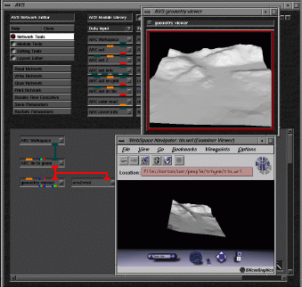
طبقه‌بندي مصورسازي انواع داده‌ها

Slide 33
طبقه‌بندي مصورسازي انواع داده‌ها
داده‌هاي چندبُعدي
بسياري از مجموعه داده‌هايي كه بيش از سه خصيصه را پوشش مي‌دهند و بنابراين نمي‌توانند به صورت نمونه‌اي از مصورسازي در محورهاي دوبُعدي و يا سه‌بُعدي به نمايش درآيند، در اين بخش قرار مي‌گيرند. براي مثال مي‌توان به داده‌هايي كه داراي جداولي در پايگاه‌هاي رابطه‌اي هستند اشاره كرد، كه اغلب شامل ده‌ها و يا صدها ستون مي‌باشند. مانند نمايش يك فضاي هماهنگ‌سازي موازي1
1. Parallel Coordinate Technique

Slide 34
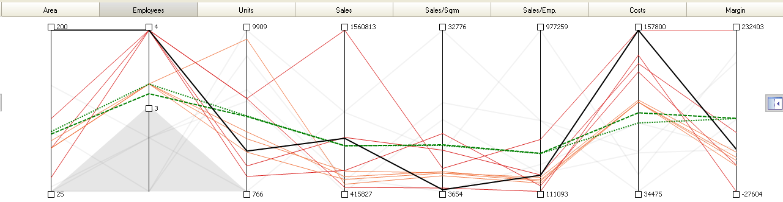
طبقه‌بندي مصورسازي انواع داده‌ها

Slide 35
طبقه‌بندي مصورسازي انواع داده‌ها
داده‌هاي زماني
يكي از اين شيوه‌های سومند بهره‌گيری از امکان استفاده از رديف‌زمانی1 است كه به كاربران اين امكان را مي‌دهد تا به‌صورت هم‌زمان چند برنامه را مشاهده كنند. رديف‌زمانی در هنگامی كه درک و تحليل يک متن به تنهايي سخت و مشكل است، با ارايه تصاوير متحرك مي‌تواند تصوير قابل دركي از وضعيت و شرايط اطلاعات مطرح شده ارايه دهد.
مانند مصورسازي داده‌هاي زماني با استفاده از نرم‌افزار سويش‌مكس
1. Time line

Slide 36
طبقه‌بندي مصورسازي انواع داده‌ها
داده‌هاي سلسله‌مراتبي
مصورسازي داده‌هاي سلسله‌مراتبي بر اساس بازنمايی و نمايش گروهي از اطلاعات مرتبط انجام مي‌پذيرد. اين اطلاعات داراي ساختاري منسجم و سلسله‌اي از روابط مدون است. داده‌هاي سلسله‌مراتبي با نظمي خاص كه عموما به عنوان ساختار درختي شناخته مي‌شود، شكل مي‌گيرد.
مانند درخت تصميم يا سلسله‌مراتب سيستم‌عامل ويندوز

Slide 37
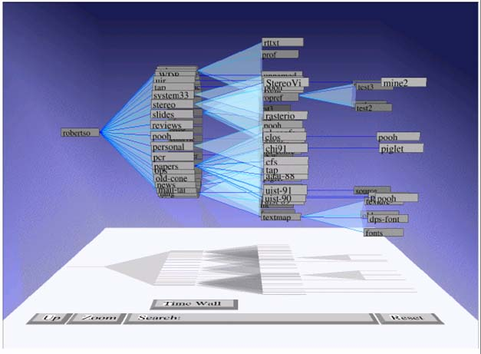
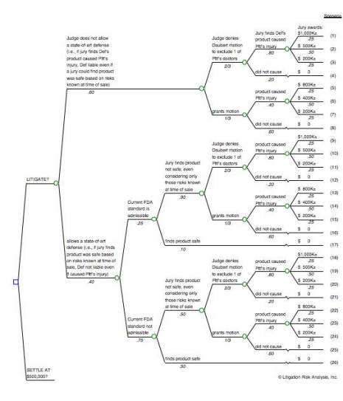
طبقه‌بندي مصورسازي انواع داده‌ها

Slide 38
طبقه‌بندي مصورسازي انواع داده‌ها
داده‌هاي شبكه‌اي
مصورسازي داده‌هاي شبكه‌اي به صورت كلي وضعيت گره‌هاي شبكه‌اي را با توجه به رابطه اين اجزاء در محيط شبكه نمايش مي‌دهد. گره‌هاي موجود داراي ارتباطي نزديك و همبسته با هم مي‌باشند و اساسا اين‌گونه داده‌هاي مصور از قابليت بيان و معناي بالايي برخوردار هستند، به‌نحوي كه به روش غير ديداري نمي‌توان معناي دقيق و كامل اطلاعاتي از آنها دريافت كرد.

Slide 39
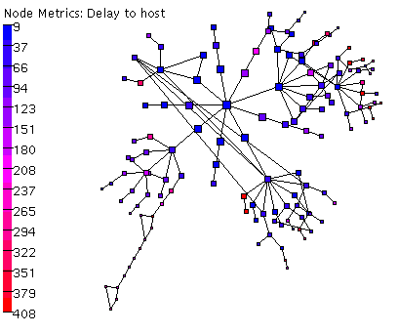
طبقه‌بندي مصورسازي انواع داده‌ها

Slide 40
روش‌ها و كاربردهاي مصورسازي
بهره‌گيري از فنون خاص مصورسازي براي تبيين مفهوم اطلاعات و برقراري ارتباط سودمند، يكي از حوزه‌هاي مهم در بازيابي اطلاعات به‌شمار مي‌آيد.
امروزه با توسعه فنون مصورسازی اطلاعات،‌ انواع روش‌ها در رشته‌ها و حوزه‌های مطالعاتی گوناگون به‌وجود آمده‌اند که هر یک دارای محاسن زیادی برای تصویرسازی فقره‌های اطلاعاتی هستند. شمار این روش‌ها و کاربرد آن‌ها روز به روز در حال افزایش است.

Slide 41
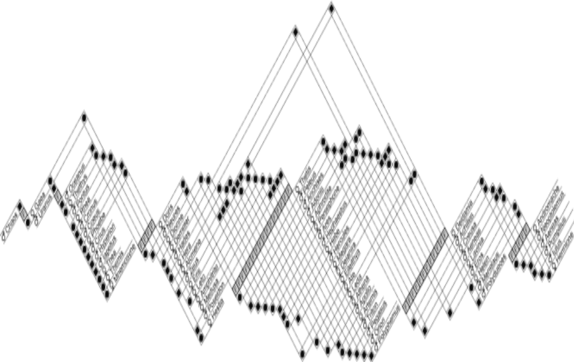
مصورسازي ماتريسي
مصورسازی ماتریسی1 توانایی بالایی برای نشان دادن ارتباط‌های ساختاری و چندجانبه دارد. اين‌گونه مصورسازي كه با كاربرد ماتريس‌هاي ارتباطي قرين است، مي‌تواند براي بازنمون اطلاعات در محيط‌هاي كاربردي و علمي مفيد باشد. برقراري روابط ميان عناصر اطلاعاتي در اين روش كاملا متكي بر فنون خودكارسازي مصورسازي است و ارائه اطلاعات در قالبي يكپارچه صورت مي‌گيرد. مانند مصورسازي ماتريسي بر اساس ابزار جناكوئيلتز.
1.Matrix visualization
2. GeneaQuilts

Slide 42
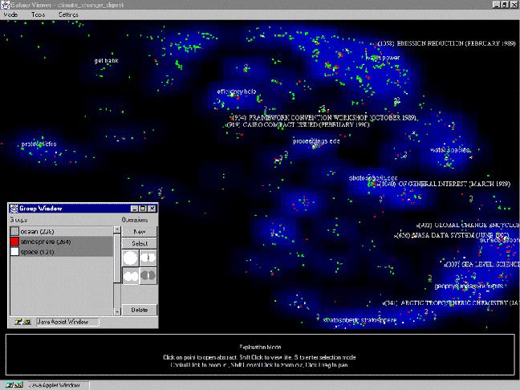
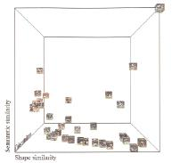
مصورسازي تشبيه فضايي
در روش‌هاي مبتني بر تشبيه فضايي1، شباهت معنايي2 در كنار شباهت شكلي3 در يك محيط سه‌بُعدي مي‌تواند به ارائه نمايش‌هاي سودمند منجر شود. نمود بارز اين روش را مي‌توانيم در يك موتور جست‌وجوي تصويري به نام اَمور4ملاحظه كنيم.
1. Spatial metaphor
2.Semantic similarity
3.Shape similarity
4 Advanced Multimedia Oriented Retrieval Engine(AMORE)

Slide 43
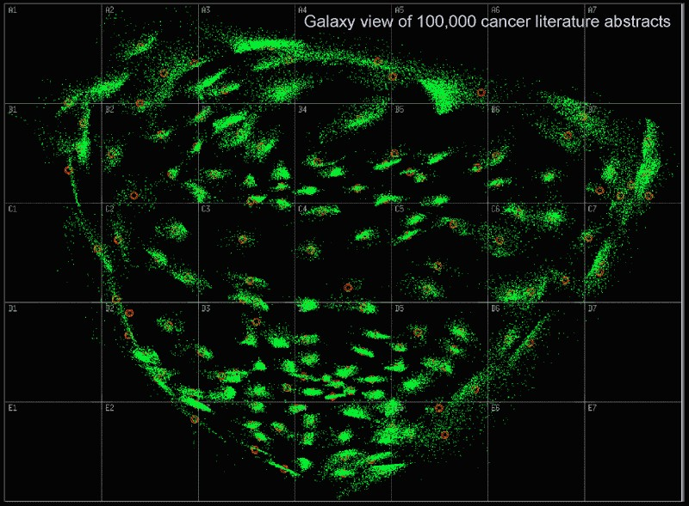
مصورسازي كهكشاني1
با ارائه حجم عظيمي از داده‌ها در فضايي محدود، به ارائه اطلاعات ديداري منجر مي‌شود. كاربرد خاص اين روش در نجوم به شكلي برجسته‌ مشخص است. داده‌هاي ارائه شده در اين فن به صورت موجز و فشرده به نمايش گذاشته مي‌شود.
1. Galaxy visualizaiton

Slide 44
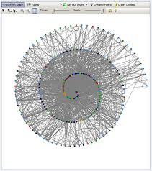

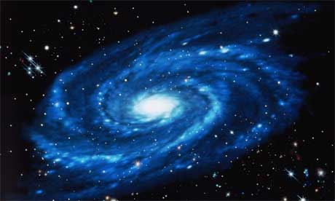
مصورسازي نمودار مارپيچي
نمودار مارپيچي1 نيز با نمايش داده‌هاي ارائه شده در قالب و ساختار خطوط مدور و با چرخش گردِ محوري ويژه، به تبيين وضعيت اطلاعات مي‌پردازد. اين نمودار كاربرد نسبتا گسترده‌اي دارد. در نمايش داده‌هاي مربوط به اين نوع از مصورسازي در پاره‌اي از موارد با تعيين همبستگي ميان برخي از اجزاء اطلاعاتي، اين ارتباط به شيوه‌اي موثر به كاربر انتقال داده مي‌شود.
1. Spiral Graph Visualization

Slide 45
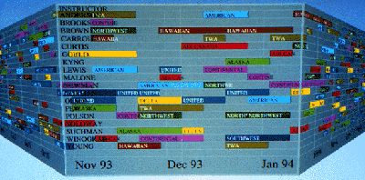
مصورسازي چشم‌انداز ديواري1
كاربرد آن در نظارت ديداري بر داده‌هاي ساختاريافته است. در اين روش با ارائه يك دامنه گسترده از اطلاعات همگن، با رعايت وضعيت‌ مكاني يا موضوعي در حوزه مورد بررسي، در يك ساختار فضايي و با بهره‌گيري از گزينه‌هاي متعدد بر روي يك ديوار چند بعدي، اطلاعات به نمايش در مي‌آيد.
1. perspective wall

Slide 46
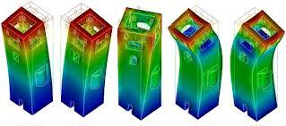
مصورسازي تحليل پويا
تحليل پويا1 روشي است كه با تبيين چند تصوير، عكس، ترسيم، نقشه و نظاير آن، در يك محيط مشترك و به صورت يكپارچه و همراه هم به نمايش در مي‌آيد. كاربران مي‌توانند اين تصاوير را در روند كاري خود مورد بررسي قرار داده و زمينه‌هاي مشترك اطلاعات را در آن تعيين كنند.
1. Dynamic analysis

Slide 47
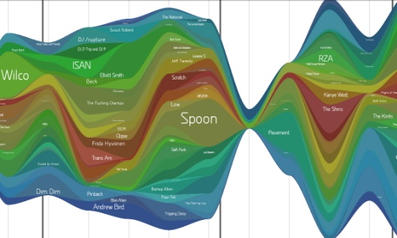
مصورسازي رودخانه‌ای1
این روش برای نشان دادن مولفه‌های اطلاعاتی در طول یک مسیر یا جریان مورد استفاده قرار می‌گیرد. مصورسازی رودخانه‌ای با بهره‌گیری از راهبردهای رنگی و کمیت برای بازنمون وضعیت یک فرایند در طول زمان مشخص استفاده مي‌شود.
1. River

Slide 48
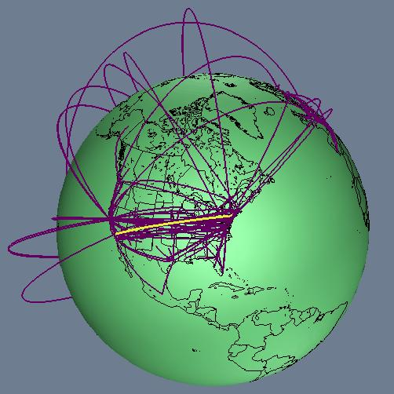
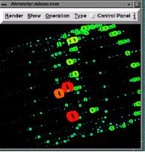
مصورسازي داده‌هاي فضايي
هلال‌ها1 و ميله‌هاي متراكم2 دو روش عمومي داده‌هاي مصورسازي شده در فضا هستند. هلال‌ها به شيوه عمومي بيشتر براي نمايش ترافيك ارتباطي نقطه به نقطه استفاده مي‌شوند، مانند مصورسازي مكان‌شناسي .ستون فقرات با ارسال هم‌زمان پيام
1.Arcs
2.Stacked bars
3.Mulitcast backbone(MBone)

Slide 49
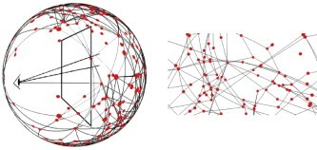
مصورسازی حوزه‌ داخلی
روش مصورسازی حوزه داخلی1 است که راه‌کار جدیدی برای پرداختن به بحث مصورسازی مکان‌شناسی شبکه‌های مقیاس بزرگ است. در این شیوه،‌ مصورسازی به شکل ناوبری گره‌ها از طریق حرکت در اطراف نقطه مورد نظر کاربر انجام می‌شود.
1. Inner sphere visualization

Slide 50
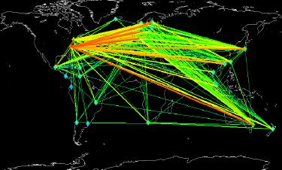
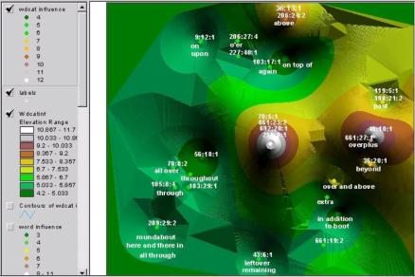
مصورسازي جغرافيايي
نقشه‌ها با ترسيم يك موقعيت خاص جغرافيايي كه معمولا با مقياسي كوچكتر از اندازه واقعي به‌وجود مي‌آيند، مبيّن داده‌هاي جغرافيايي به زبان تصوير هستند.
ترسيم تصويري ترافيك وب در يك فضاي مجازي بر اساس موقعيت كره زمين ارائه مي‌شود. در اين روش، ما شمايي كلي از ترافيك محيط وب در نقاط مختلف زمين را مي‌توانيم مشاهده كنيم

Slide 51
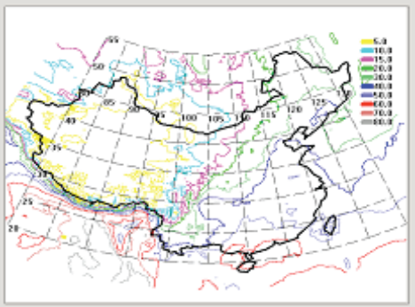
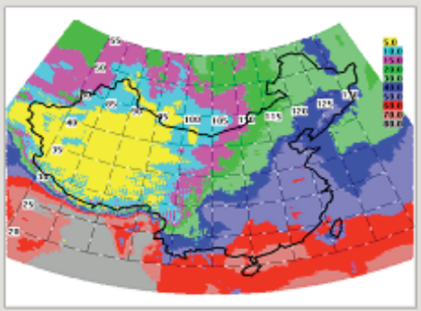
مصورسازي شبه‌رنگ (داده‌هاي هواشناسي)
فن ديگري وجود دارد كه به مصورسازي داده‌هاي هواشناسي مي‌پردازد. اين روش كمك مي‌كند تا درك بهتري از اطلاعات هواشناسي شكل بگيرد. به‌ويژه آنكه نشان دادن اين اطلاعات با كمك رنگ و تراكم آن انجام مي‌شود.

Slide 52
اینفوگرافیک و نقشه‌های دانش
اینفوگرافیک‌ها یا گرافیک‌های اطلاع‌رسان، نمایشگرهای تصویری اطلاعات و داده‌ها هستند.
این نگاره‌ها در مکان‌هایی که نیاز به توضیح ساده و سریع داده‌ها است، استفاده می‌شوند.
اینفوگرافیک شکل پیشرفتۀ مصورسازی است که اهداف
اطلاع‌رسانی را بهتر محقق می‌سازد.
اینفوگرافیک‌ها با غنی‌سازی داده‌ها به روش‌ دیداری سبب .استفاده بهینه و کارآمد از اطلاعات می‌شوند

Slide 53
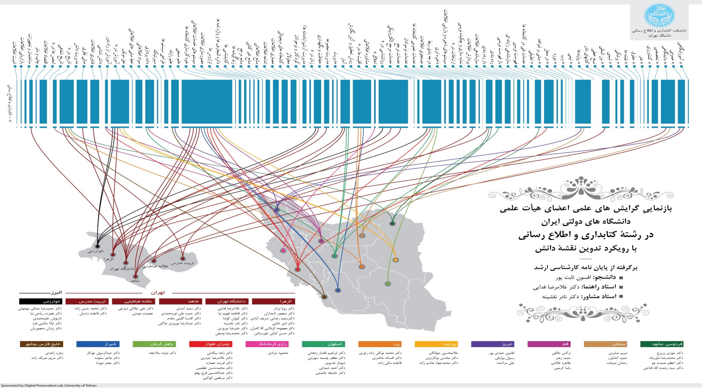
اينفوگرافيك و نقشه دانش
برگرفته از پايان نامه ثابت پور(1391)

Slide 54
كاربرد مصورسازي در طراحي رابط‌كاربر
رابط‌كاربر رايانه‌اي براساس تعريف كلي شامل ابزارهاي ورودي و خروجي مي‌شود (تراتبرگ1، 2002).
مي‌تواند با بهره‌گيري از فناوري پيشرفته رايانه‌اي به ايجاد ارتباط ميان انسان و رايانه بپردازد و براساس عناصر ارتباطي ميان كاربر و رايانه به جست‌وجوي اطلاعات منجر شود.
رابط‌كاربر در معناي اوليه خود عبارت است از ابزاري کاربردي در محيط‌هاي رايانه‌اي كه اطلاعات موجود در يک پايگاه اطلاعاتي، بانک داده، و يا هر مخزن ذخيره‌سازي اطلاعات رقومی را به كاربر انتقال مي‌دهد و قابليت نظارت و نمايش داده‌هاي فراخواني شده را دارد.
1. Trætteberg

Slide 55
كاربرد مصورسازي در طراحي رابط‌كاربر
در يك تقسيم‌بندي كلي مي‌توان رابط‌كاربر را به دو نوع
گرافيكي و غيرگرافيكي تقسيم كرد.
اكثر راهبردها با نشانگرهاي ديداري و نمادهاي تصويري اجرا مي‌‌شود. ‌
مولن(2010) بیان می‌کند که رابط کاربر گرافیکی نقطه همگرایی برای کاربر و مجموعه توانایی‌های نظام است
‌.
1. Mullane

Slide 56
كاربرد مصورسازي در طراحي رابط‌كاربر
‌رابط كاربر غيرگرافيكي بيشتر بر ارائه اطلاعات تأكيد ‌ مي ورزد، و صرف برونداد اطلاعاتي از اهميت بيشتري ‌ برخوردار است.
‌ در اين نوع رابط كاربرها، كه چندان هم مورد توجه نيستند، ارتباط ديداري كمتر از طريق فرايندهاي پردازش ديداري امكان‌پذير است

Slide 57
كاربرد مصورسازي در طراحي رابط‌كاربر
بخش قابل توجهي از مباحث حوزه‌ تعامل انسان با رايانه شامل فرايندهاي طراحي، پياده‌سازي، توسعه، و ارزيابي رابط‌كاربر‌ها مي‌شود.
(اعظمي و فتاحي، 1388).
کاربرپسندی رابط می‌تواند نقش مهمی در بیان سودمندی‌های نحوه‌ نمایش ماشین‌خوان نسبت به استدلال‌های رسمی برای مخاطبان گسترده به همراه داشته باشد(لیپتز و فوری1،‌ 2012).
1.Lapets and Kfoury

Slide 58
كاربرد مصورسازي در طراحي رابط‌كاربر
    ‌ دو اصل مهم در طراحي رابط كاربر:
    سرعت بالا در نمايش و ارائه اطلاعات
    مدت زمان يادگيري براي بهره‌
    از نكات مثبت طراحي يك رابط‌ كاربر:
    ‌ قدرت بالاي پردازش، بازيابي، و ارائه اطلاعات در عين راحتي
    .استفاده از آن.
    امكان ارزش گذاري در خطا اهميت زيادي دارد.
    نوع زبان برنامه‌نويسي و ظرفيت‌هاي آن.

Slide 59
كاربرد مصورسازي در طراحي رابط‌كاربر
نیلسن (2005) : مشاهده‌پذيري وضعيت نظام،
مطابقت ميان نظام و دنياي واقعي،
نظارت و آساني استفاده‌كننده،
قابليت سازگاري و بهره‌گيري از الگوهاي معيار،
توانايي پيشگيري از خطا،
انعطاف‌پذيري و اثربخشي استفاده،
طراحي هنري و رعايت زيبايي،
كمك به شناسايي بهتر كاربر،
تشخيص مشكلات و امكان ترميم خطاها،
كمك و ارائه توضيحات مستند

Slide 60
كاربرد مصورسازي در طراحي رابط‌كاربر
عناصر اوليه ديداري عبارت‌اند از:
نقطه،
خط،
سطح،
حجم،
بافت،
نور، و رنگ

Slide 61
كاربرد مصورسازي در طراحي رابط‌كاربر
الينگر(1381):
در زمينه اصول طراحي به چند مقوله مهم بايد توجه داشته باشيم:
محدوديت1، بدين معنا كه بايد براي ميزان تنوع، حد و حدود مشخصي قائل شد؛ توازن2، يعني هر وقت احساس يكنواختي كنيم، نياز به نوعي تنوع احساس مي‌كنيم و نياز داريم كه نيروهاي متضاد و مخالفي هم وجود داشته باشند؛
تسلط3، با عنايت به ضرورت اصل توازن، تضاد بين نيروهاي برابر موجب تنش مي‌شود كه ضروري است يكي از اين نيروها تفوق پيدا كند و بهره‌گيري از اصل تسلط راهگشا خواهد بود؛
ريتم4، كه ضرورت وجود تداوم و پيوستگي در كليت اثر است
1. Limitation
2. Balance
3. Dominance
4. Rhythm

Slide 62
كاربرد مصورسازي در طراحي رابط‌كاربر
بررسي مشكلات در چند قسمت مطرح مي‌شود:‌
طرح‌بندي و سبك1، رنگ، متن، آزمون كاربري عمومي2، امكان دسترس‌پذيري و عدم آن3، و درخواست‌هاي كاربر4 (ایج لایت ال سی سی5 [وبگاه]، 2001)
1. Layout and style
2. General usability testing
3.Accessibility and disabilities
4. User customization
5. AgeLight LCC

Slide 63
زمينه در صفحه جست‌وجوي رابط‌كاربر گرافيكي
ايجاد هماهنگي بيشتر ميان ساختار نشانگرها و نمادهاي ديداري، با سطح و زمينه برنامه و صفحه جست‌وجو.
روشنايي و تيرگي زمينه.
تركيب كلي نمادهاي تصويري بايد دربرگيرنده توازن كلي سطح اصلي برنامه جست‌وجو باشد.
، بُعد متناسب و توازن زمينه، و يكپارچگي و يكنواختي كلي سطح رابط‌كاربر.

Slide 64
بهره‌گيري از رنگ و اثربخشي آن
در نظر گرفتن ناتواني‌هاي احتمالي استفاده‌كنندگان در بهره‌گيري از رابط‌كاربر گرافيكي
بايد روابط متضاد (يا مكمل) رنگ‌ها را با توجه به رفتارهاي شناخته شده سازوكار چشم مشخص سازيم
تركيب و تأثير رنگ‌ها، تضاد ميان آنها، و عوامل مؤثر در درك بهتر و بهينه رنگ توسط كاربر
توصيه مي‌شود حداكثر از 5 رنگ، شامل رنگهاي گرم يا سرد و با زمينه سفيد، استفاده شود.

Slide 65
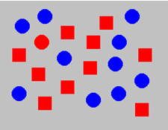
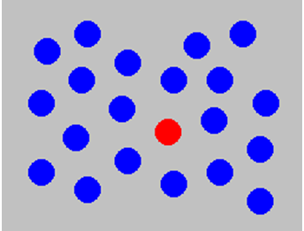
كاربرد مصورسازي در طراحي رابط‌كاربر
هرست1 (2009)
1. Hearst

Slide 66
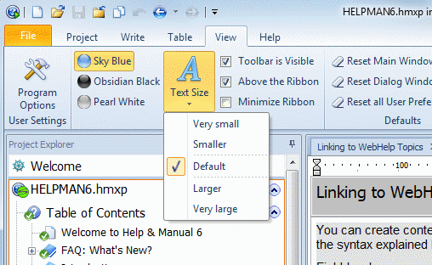
قلم و شيوه نگارش
اندازه قلم، محل قرار گرفتن، شكل، فُرم، و رنگ آن.
ناخوانا بودن، به‌علت اندازه كوچك متن يا ناخوانايي قلم و يا ناهمگوني اندك بين متن و رنگ زمينه.
هماهنگي ميان رنگ زمينه و نگارش قلم.

Slide 67
گرافيک صفحه جست‌وجو
حضور گرافيک در صفحه جست‌وجوي رابط‌كاربر گرافيكي سبب دلپذيري آن شده و استفاده‌کننده را به بهره‌گيري از آن ترغيب مي‌کند.
کاربرد گرافيک در اين قسمت، علاوه بر جنبه‌هاي زيبايي، بر ادراک و فهم بهتر ارتباط ديداري تأثير مي‌گذارد.
سادگي گرافيك‌هاي مورد استفاده در رابط‌كاربر گرافيكي به جنبه‌هاي زيبايي و دلپذيري آن كمك كرده، و درك مناسب ديداري را به همراه خواهد داشت.
استفاده از الگوهاي پيش‌زمينه شامل ‌ ته نقش1، يا برجسته ساختن نشان2، سبب كاهش تمركز شده و كاهش خوانايي نگارش‌هاي رابط‌كاربر را به همراه .دارد
1. Watermark
2. Logo

Slide 68
كاربرد بافت و تأثير آن
بافت يعني فضايي كه علامت‌ها در آن محصور شده‌اند.
بافت يكنواخت، ملايم‌ترين تأثير را ايجاد مي‌كند.
بافت مي‌تواند توازني مطلوب در ارتباط ميان نشانگرهاي متعدد برقرار سازد.
مي‌تواند مخاطب را در برقراري ارتباط نزديك‌تر با نمادهاي تصويري ياري رساند.
ميان اجزاي مصور يك رابط‌كاربر گرافيكي، رابطه ارگانيك و ساختاريافته ايجاد مي‌كند.

Slide 69
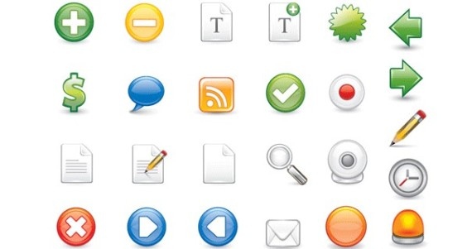
شکل نشانگرها و عناصر ديداري
اندازه، بُعد، حالت، توازن، و جهت شكل از عناصر اثربخش شكل به‌حساب مي‌آيند
راستي و انحناء در خطوط شكل مُبيّن تعادل و عدم آن است.

Slide 70

استفاده از نمادها
در رابط‌كاربر گرافيكي اين نمادهاي تصويري قابليت انتقال پيام‌هاي ديداري را با ظرفيت بالايي دارا مي‌باشند.
نمادها به تبيين بهينه ارتباط ديداري كمك مي‌كنند و با ترسيم اجزاي ديداري مناسب، استفاده‌كننده را به بهره‌گيري كاربردي از رابط‌كاربر گرافيكي ترغيب مي‌كنند.
برقراري ارتباط ميان نماد تصويري به‌كاررفته و مفهوم ضمني يكي از نكات اصلي و كليدي در طراحي ديداري رابط است.

Slide 71
تركيب‌بندي و تعادل ميان اجزاي ديداري
رابط به ايجاد فضاي تركيب‌بندي و متوازن نياز دارد؛ زيرا اين عناصر ديداري با تكيه بر توازن اجزا قادر به ارائه نقش مطلوب خود هستند.
فضاي متعادل در حفظ توازن مكان‌شناسي(توپولوژی) صفحه اصلي رابط‌كاربر نقشي به‌سزا برعهده دارد.
اگر صفحه جست‌وجو از تعادل مطلوبي برخوردار نباشد، به‌سرعت توسط كاربر شناسايي شده و او خود اين ناهمگوني را تشخيص مي‌دهد.

Slide 72
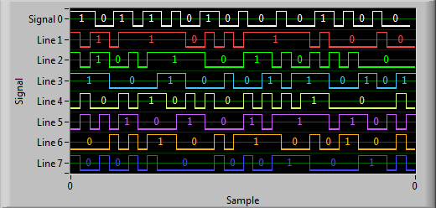
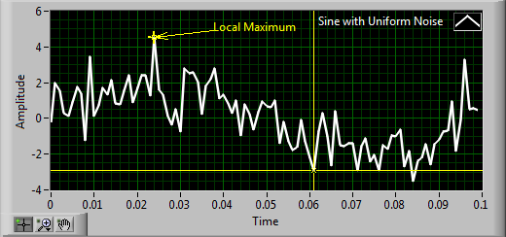
كاربرد مصورسازي در طراحي رابط‌كاربر

Slide 73
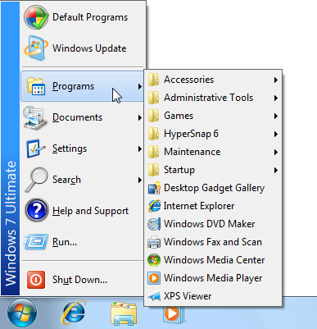
كاربرد مصورسازي در طراحي رابط‌كاربر

Slide 74
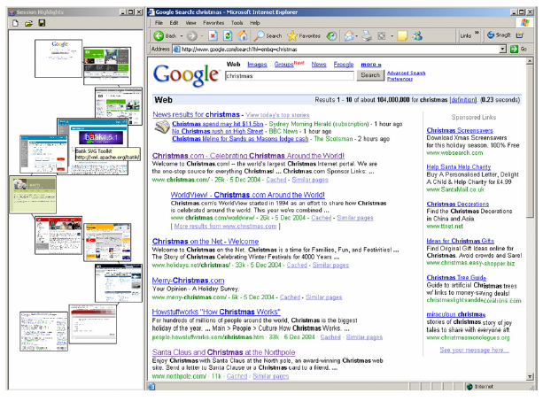
كاربرد مصورسازي در طراحي رابط‌كاربر

Slide 75
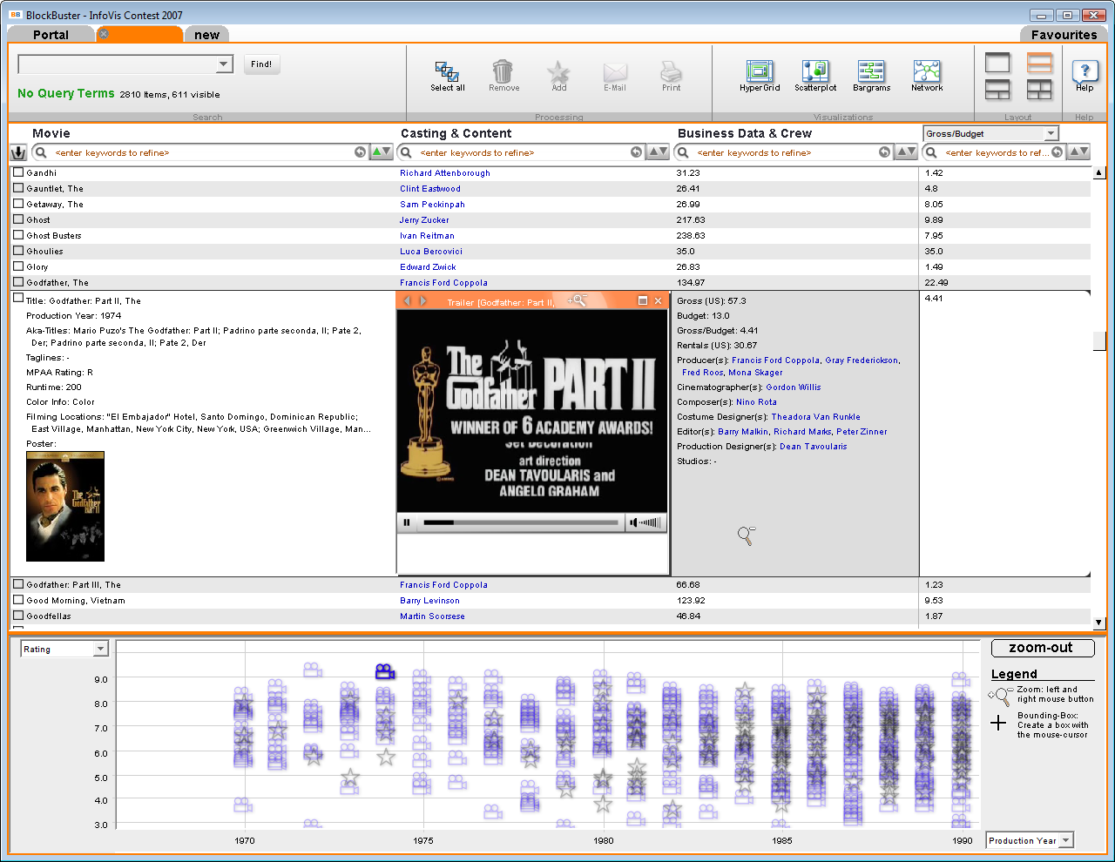
كاربرد مصورسازي در طراحي رابط‌كاربر

Slide 76
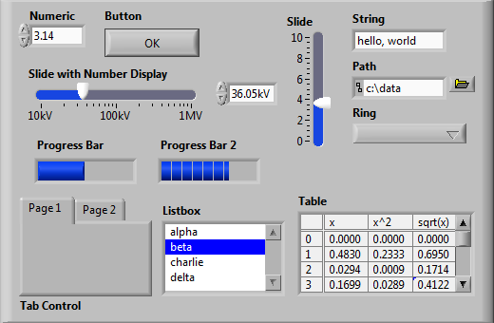
كاربرد مصورسازي در طراحي رابط‌كاربر

Slide 77
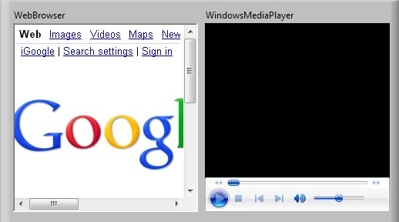
كاربرد مصورسازي در طراحي رابط‌كاربر

Slide 78
با سپاس و تشكر از توجه شما عزيزان

